Slide 1
System FEC
Aleksandra Gerasimuk
Michał Bańka
Piotr Jędrzejewski
Mariusz Włodarczyk
Jakub Dereń
Rafał Kamiński

Slide 2
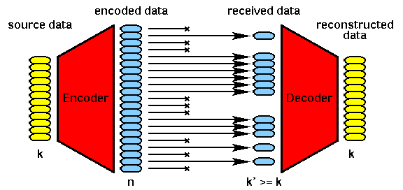
Czym jest FEC?
FEC – Forward Error Correction - jest techniką umożliwiającą detekcję i korekcję błędów powstałych w wyniku zakłóceń występujących podczas cyfrowej transmisji danych.

Slide 3
Jak działa FEC?
System działa na podstawie następującego schematu:
Nadajnik – nadaje podstawowe dane do transmisji.
Koder – do każdego przesyłanego bitu dodaje trzy nadmiarowe, identyczne bity.
Kanał – przestrzeń, w której przesyłane są dane.
Dekoder – w tym miejscu odbywa się korekcja błędów z wykorzystaniem algorytmu głosującego.
Odbiornik – odbiera przetworzone dane.

Slide 4
Inne systemy korekcji danych
Kody nadmiarowe
Bity parzystości
Sumy kontrolne
Cykliczny kod nadmiarowy
Funkcje haszujące

Slide 5
Zagadnienie optymalizacyjne
„Czy bity dodatkowe nie mogą być dodawane w inny sposób i czy musi ich być tak dużo?”
Standardowy sposób: 1011 → | 1 111 | 0 000 | 1 111 | 1 111 |
Nasze propozycje:
1011 → | 111 | 000 | 111 | 111 |
1011 → | 1 11 | 0 00 | 1 11 | 1 11 |
1011 → | 11 | 00 | 10 | 11 | + ARQ

